Slide 1
Apache, MySQL и PHP
на Windows машина
с WAMP
Препоръчителни параметризации по функционалността и сигурността.

Slide 2
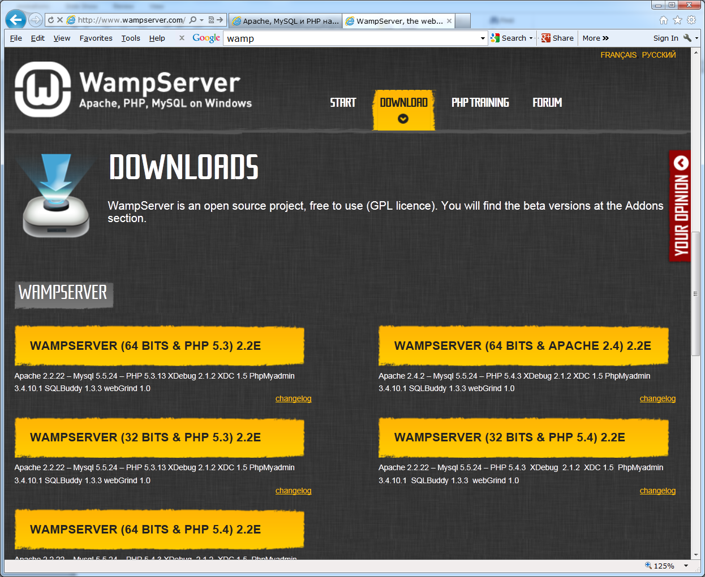
Ако желаете да разработвате Web страници с PHP или с CMS (Система за управление на съдържанието) като Wordpress или Joolma на вашия Windows компютър е нужно да създадете подходяща среда. Системите за упражление на съдържанието изискват сървър с инсталиран PHP и MySQL. Инсталирането на горните две ръчно е досадно и е загуба на време.. Това което ще направим е да изтеглим един инсталатор за всичко това, който ще направи за вас локален сървър на вашата система и ще ви даде един елегантен контролен панел.
От страницата на WAMP изтеглете последната версия на WAMPSERVER (акроним от Windows Apache MySQL PHP Server). Инсталацията е повече от елементарна, просто трябва да натискате Next и да изберете къде да го инсталирате. Когато инсталацията приключи трябва да имате папка WAMP там където сте избрали да се инсталира, по подразбиране "C:".

Slide 3
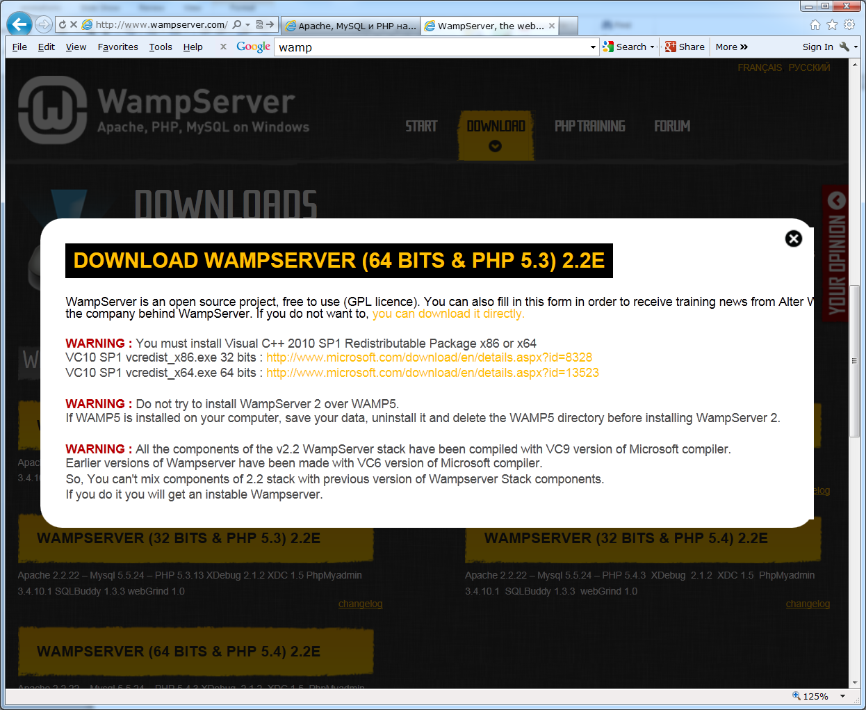

Важно! Сами трябва да си изясните притежавате ли Visual C++ 2010 SP1 Redistributable Package за x86 (32-битова архитектура на операционната ви система) или x64 (за 64-битова архитектура на ОС.
Ако всичко е О.К. при завършването на инсталацията ...
... трябва да имате икона близо до часовника, която ви дава достъп до контролния панел на WAMP. Може да я използвате за различни неща включително за включване/изключване на услуги на Apache и PHP и рестартиране на сървъра.
Ако нямате такава икона стартирайте WAMP от старт меню, може да си сложите икона на WAMP в Startup ако искате да се стартира при зареждане на Windows.

Slide 4
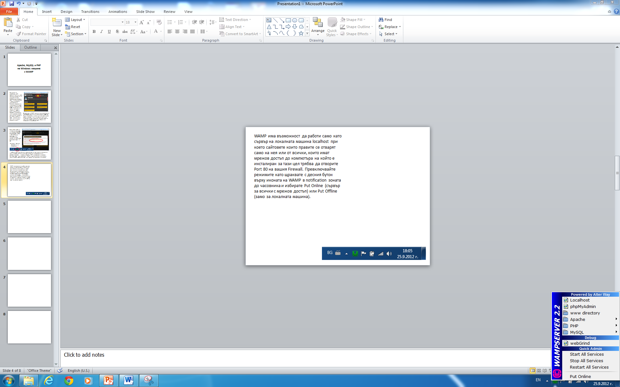
WAMP има възможност да работи само като сървър на локалната машина localhost при което сайтовете които правите се отварят само на нея или от всички, които имат мрежов достъп до компютъра на който е инсталиран за тази цел трябва да отворите Port 80 на вашия Firewall. Превключвайте режимите като щраквате с десния бутон върху иконата на WAMP в notification зоната до часовника и избирате Put Online (сървър за всички с мрежов достъп) или Put Offline (замо за локалната машина).
Внимание! Горното означава, че УЕБ-сървърът ще бъде достъпен на адрес http://localhost:80 , който подразбиращо се е равнозначен на http://localhost
Това до голяма степен е несигурно, ако използвате машината и за друга развойна дейност, напр. с MS Windows Visual Studio, където неговият localhost вече е „заел“ този порт.

Slide 5
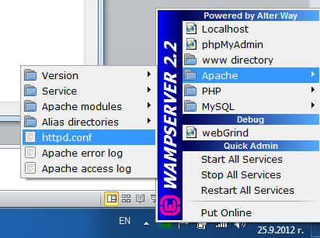
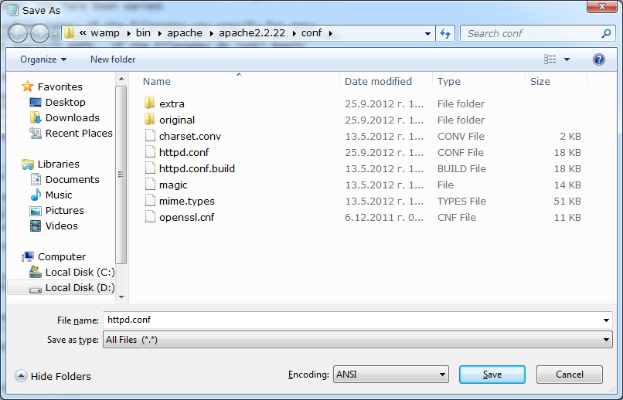
Настройки на Apache Web Server
Apache сървърът притежава конфигурационен файл httpd.conf, достъпен от менюто или на файлово ниво.
Необходимо е да се пренаствоят
параметрите му както следва:
Listen 80 на
Listen 8080 (например)
и
ServerName localhost:80 на
ServerName localhost:8080
Допълнително предимство на тази стъпка е факта, че е възможен конфликт на WAMP и SKYPE, при което след въвеждане на "http://localhost" в уеб браузъра не излиза нищо. В нашия пример http://localhost:8080 няма да „пречи“ на никого.

Slide 6

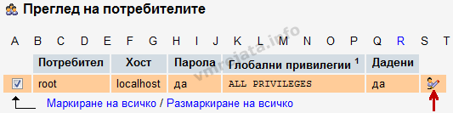
Настройки на MySQL Database Server
Изберете от контролния панел на WAMP опцията phpMyAdmin или напишете в браузъра си "http://localhost:8080/phpmyadmin/".
В дъното на екрана ще видите следното предупреждение:
Ако компютъра ви е видим от интернет или член на локална мрежа на която не можете да се доверите, трябва да смените root-паролата на MySQL.
От екрана на phpMyAdmin натиснете бутона "привилегии" най-горе в менюто, би трябвало да видите това:

Slide 7
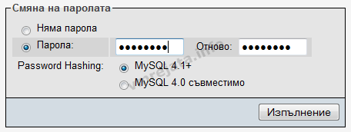

Изберете „редактиране“ и превъртете екрана надоло докато видите това:
Напишете паролата си и натиснете бутона изпълни
ВАЖНО! Не натискайте нищо в екрана на phpMyAdmin, просто минимизирайте прозореца, защото горното не е достатъчно, а в този момент влизането в системата е невъзможно с новозададената парола на „root“.
Сега трябва да настроите phpMyAdmin да работи с тази парола. Отидете в папката “[d:\]wamp\apps\phpmyadmin3.1.1" отворете файла config.inc.php в notepad. В този конфигурационен файл може да се настрои комуникацията на phpMyAdmin с MySQL по два начина, единия е да въведете паролата си а другия да настроите phpMyAdmin да ви пита за нея всеки път. От гледна точка на сигурността особенно ако си делите компютъра с други хора се препоръчва втория метод.

Slide 8
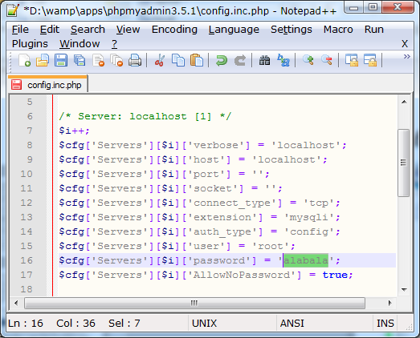
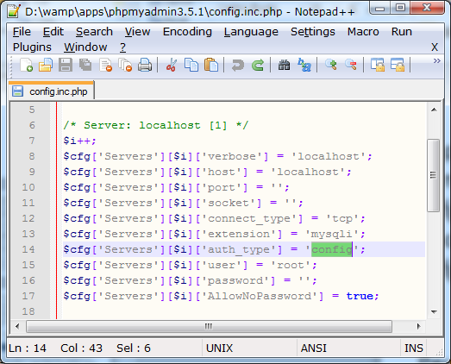
Вариант първи въвеждане на паролата,
потърсете това:
$cfg['Servers'][$i]['password'] = '';
променете го на:
$cfg['Servers'][$i]['password'] = 'вашата парола';
Решението е твърде несигурно и до голяма степен обезсмисля самата смяна на паролата от предишната стъпка. Не се препоръчва.
Вариант втори: Ще бъдете питани за паролата всеки път когато влизате в конзолата за управление на сървъра. Намерете това:
$cfg['Servers'][$i]['auth_type'] = 'config';
променете го така:
$cfg['Servers'][$i]['auth_type'] = 'cооkie';

Slide 9
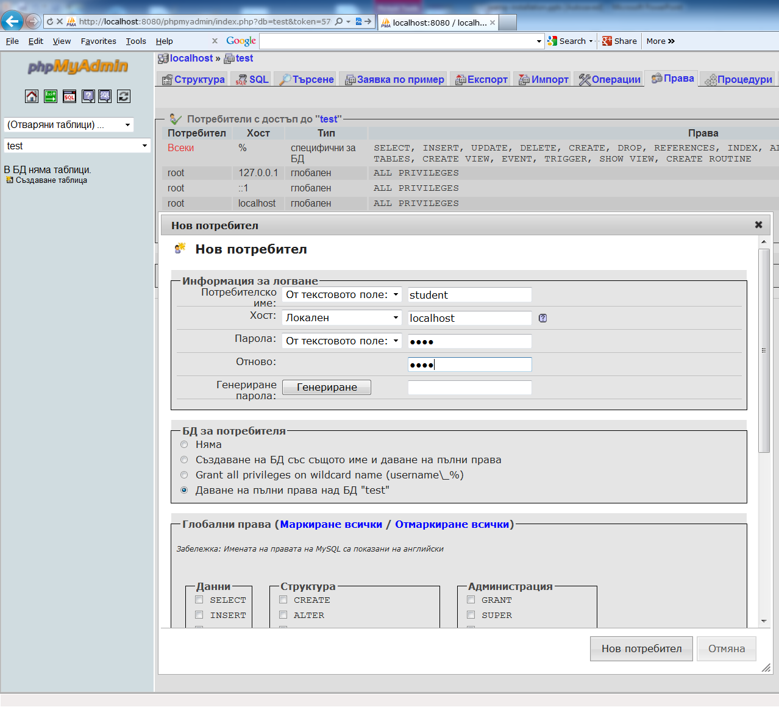
Създаване на потребител [student] към база [test]
За да симулирате максимално близо учебната архитектура към базата ‘test’ трябва да регистритате потребител ‘student’ с парола ‚test‘.
Именно там ще създаваме нашите експериментални базови таблици и именно към базата (схемата) test с потребител student и парола test ще достъпваме сървърът localhost на MySQL.

Slide 10
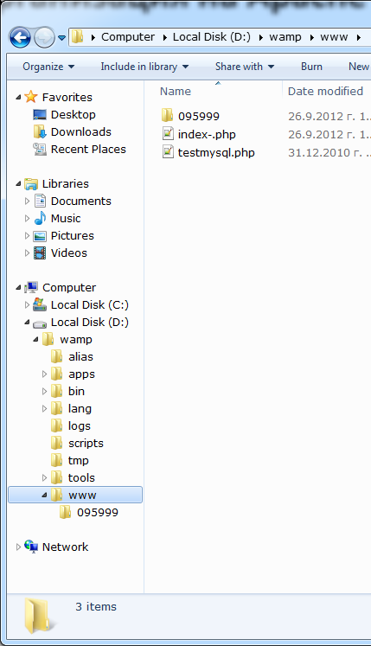
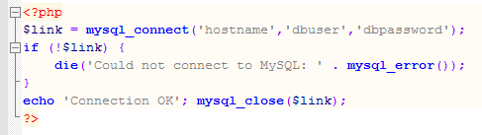
Организация на Apache УЕБ-директорията
За да симулирате максимално близо учебната архитектура във фолдер ‘www’, който се явява подразбиращата се директория за публикуване (хостинг) на УЕБ сървъра, подчинен на фолдера ‘wamp’ изпълнете следните действия:
Преименувайте файла index.php;
Създайте фолдър с вашия факултетен номер;
Копирайте или преместете файла testmysql.php във вашия фолдер;
Отворете го с текстов редактор и променете следните параметри:
localhost student test

Slide 11
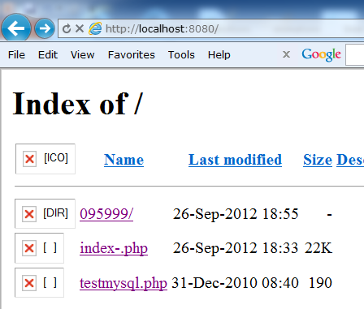
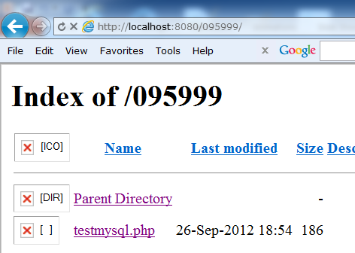
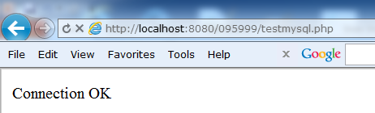
Тестване на Apache УЕБ-директорията
Тестване на главния фолдер
http://localhost:8080/
Тестване на работен фолдер 095999
http://localhost:8080/095999
Тестване на приложение за връзка към сървърът MySQL с кодиране на PHP
http://localhost:8080/095999/testmysql.php

